Slide 1


TRƯỜNG THCS LONG BIÊN
BÀI GIẢNG ĐIỆN TỬ MÔN TOÁN 7
TIẾT 59: BÀI 5: PHÉP CHIA ĐA THỨC MỘT BIẾN
Giáo viên: Đào Thị Thu
Tổ: Tự nhiên

Slide 2





LUYỆN TẬP

Slide 3

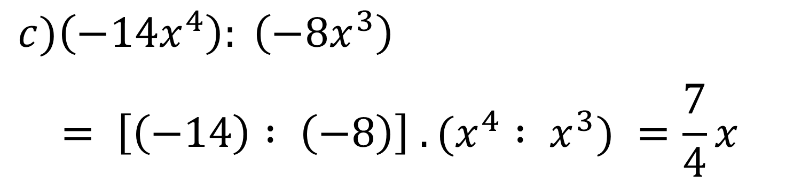
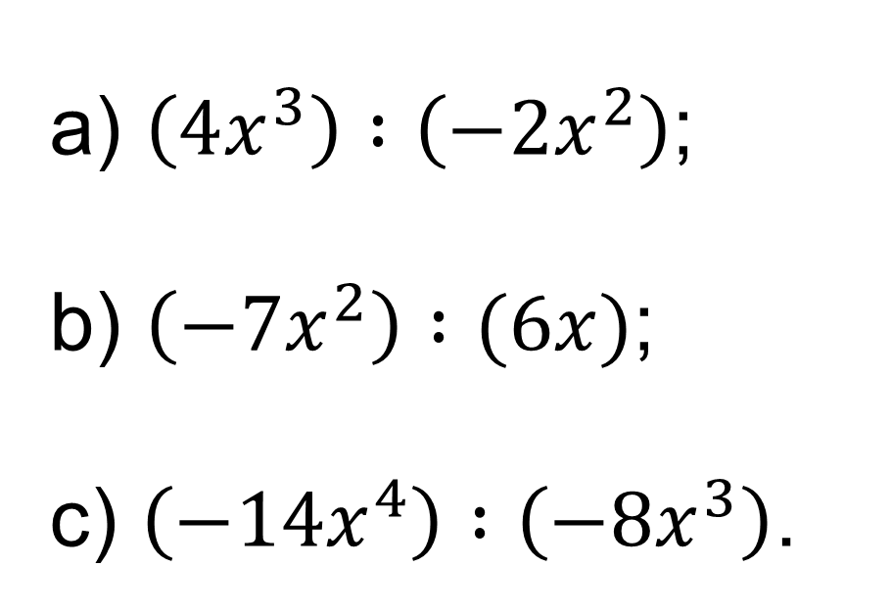
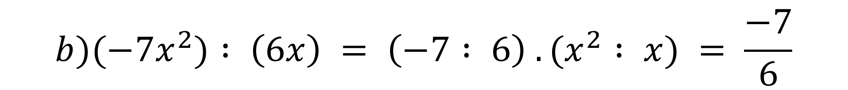
Bài 1
Giải
Tính
a) $\left(4x^{3}\right) :\left(−2x^{2}\right)$; b) $\left(−7x^{2}\right) :(6x)$; c) $\left(−14x^{4}\right) :\left(−8x^{3}\right)$.
$$a) (4x^{3}): (−2x^{2}) = \left[4: \left(−2\right)\right] . (x^{3}: x^{2}) = −2x.$$
$$b)(−7x^{2}) : \left(6x\right) = \left(−7 : 6\right) . (x^{2} : x) = \frac{−7}{6}$$
$$c)\left(−14x^{4}\right): \left(−8x^{3}\right)$$
$$= \left[\left(−14\right) : \left(−8\right)\right] . (x^{4} : x^{3}) =\frac{7}{4}x$$

Slide 4





Bài 2
Giải
Tính
a) $\left(8x^{3}+2x^{2}−6x\right)$ : ( $\left.4x\right)$;
b) $\left(5x^{3}−4x\right):(−2x)$;
c) $\left(−15x^{6}−24x^{3}\right):\left(−3x^{2}\right)$.
$$a) \left(8x^{3} + 2x^{2} − 6x\right) : \left(4x\right)$$
$$=\left(8x^{3} : 4x\right) + \left(2x^{2} : 4x\right) − \left(6x : 4x\right)$$
$$=2x^{2} +\frac{1}{2}x−\frac{3}{2}$$
$$b) \left(5x^{3} − 4x\right) : \left(−2x\right)$$
$$=\left[5x^{3} : \left(−2x\right)\left] − \right[4x : \left(−2x\right)\right]$$
$$=\frac{−5}{2}x^{2}−(−2)=\frac{−5}{2}x^{2}+2$$

Slide 5



Bài 2
Giải
Tính
a) $\left(8x^{3}+2x^{2}−6x\right)$ : ( $\left.4x\right)$;
b) $\left(5x^{3}−4x\right):(−2x)$;
c) $\left(−15x^{6}−24x^{3}\right):\left(−3x^{2}\right)$.
$$c) \left(−15x^{6} − 24x^{3}\right) : \left(−3x^{2}\right)$$
$$=\left(−15x^{6}\right) : \left(−3x^{2}\right) − 24x^{3} : \left(−3x^{2}\right)$$
$$= 5x^{4} − \left(−8x\right)$$
$$= 5x^{4} + 8x.$$

Slide 6




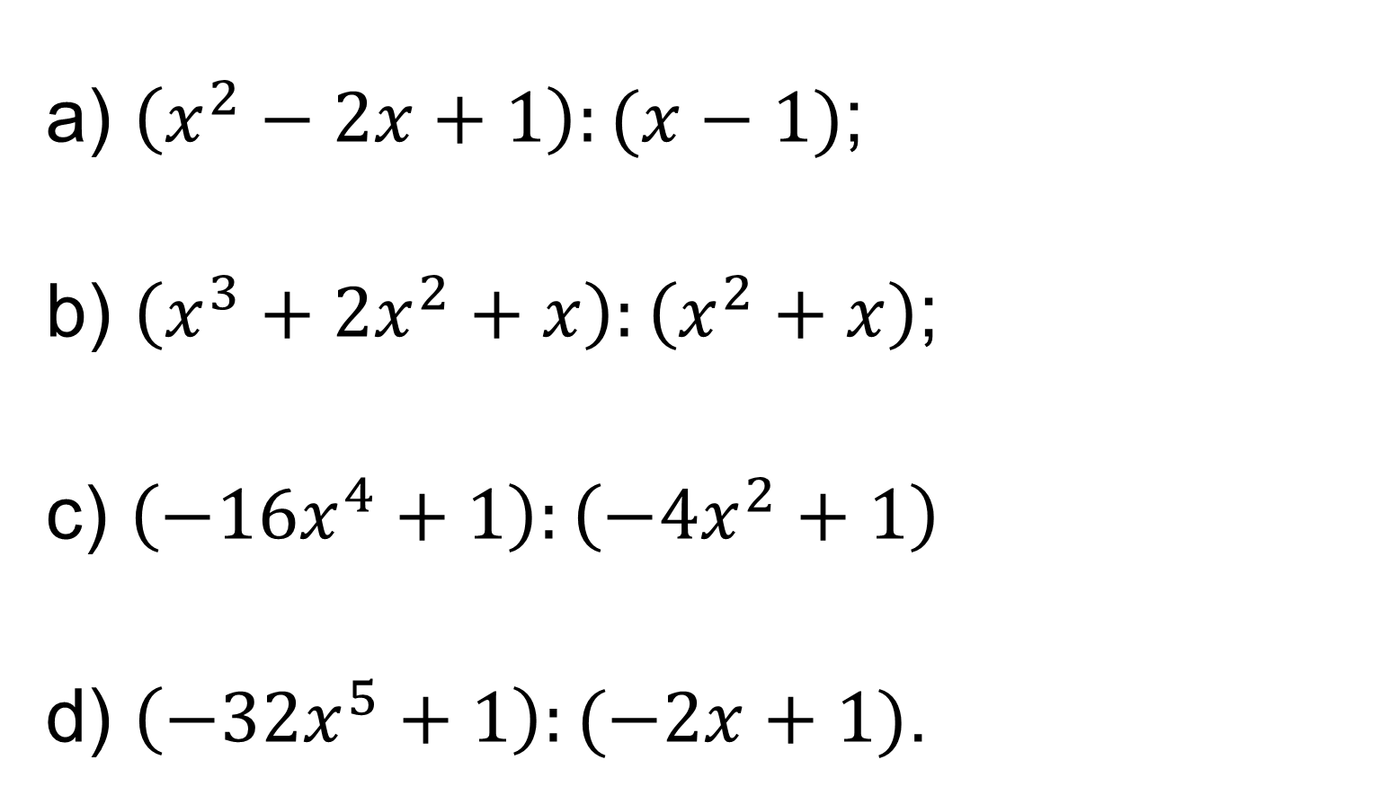




Tính
Bài 3
Giải
a) $\left(x^{2}−2x+1\right):(x−1)$;
b) $\left(x^{3}+2x^{2}+x\right):\left(x^{2}+x\right)$;
c) $\left(−16x^{4}+1\right):\left(−4x^{2}+1\right)$
d) $\left(−32x^{5}+1\right):(−2x+1)$.
a)
$$x^{2}−2x+1$$
$$x−1$$
_
$$x^{2}− x$$
$$x−1$$
$$− x+ 1$$
_
$$− x+ 1$$
$$0$$

Slide 7





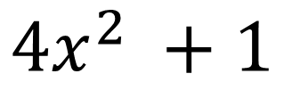

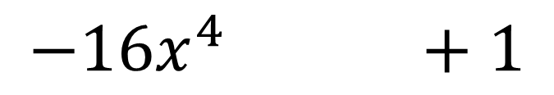






Giải
b)
c)
$$x^{2}+x+1$$
$${−16x}^{4} +1$$
$${−4x}^{2}+1$$
$$x^{3}+2x^{2}+x$$
_
_
$$x^{3}+{ x}^{2}$$
$${−16x}^{4}+ 4x^{2}$$
$$x+1$$
$${4x}^{2} +1$$
$$x^{2}+x$$
$${−4x}^{2}+1$$
$$x^{2}+x$$
$${−4x}^{2}+1$$
$$0$$
$$0$$

Slide 8

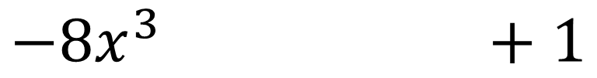





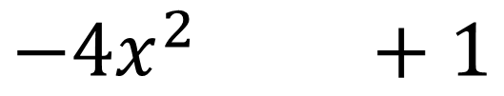



d)
$${−32x}^{5} +1$$
$$−2x+1$$
_
$${−32x}^{5}+16x^{4}$$
$${16x}^{4}+8x^{3}+4x^{2}+2x+1$$
_
$${−16x}^{4} +1$$
$${−16x}^{4}+8x^{3}$$
_
$${−8x}^{3} +1$$
$${−8x}^{3}+4x^{2}$$
_
$${−4x}^{2} +1$$
$${−4x}^{2}+2x$$
$$−2x+1$$
$$−2x+1$$
$$0$$

Slide 9




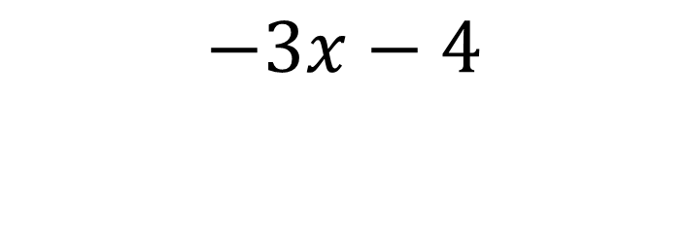
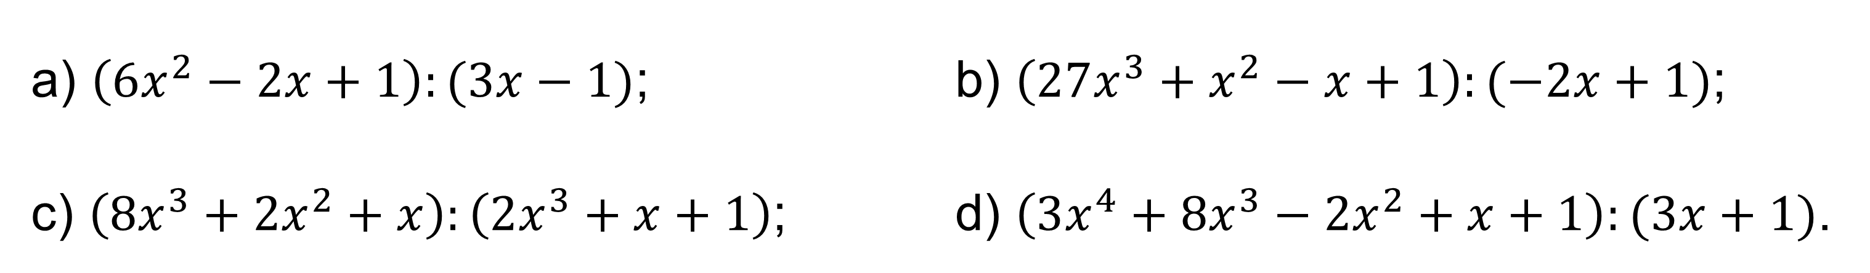






Tính
Bài 4
a) $\left(6x^{2}−2x+1\right):(3x−1)$; b) $\left(27x^{3}+x^{2}−x+1\right):(−2x+1)$;
c) $\left(8x^{3}+2x^{2}+x\right):\left(2x^{3}+x+1\right)$; d) $\left(3x^{4}+8x^{3}−2x^{2}+x+1\right):(3x+1)$.
Giải
a)
c)
$${6x}^{2}−2x+1$$
$$3x−1$$
$${2x}^{3}+x+1$$
_
$${8x}^{3}+2x^{2} + x$$
_
$${6x}^{2}−2x$$
$${8x}^{3 } +4x+4$$
$$2x$$
$$4$$
$$−3x−4$$
$$1$$

Slide 10




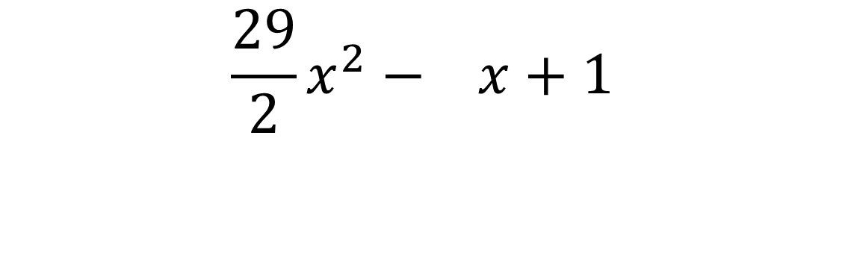

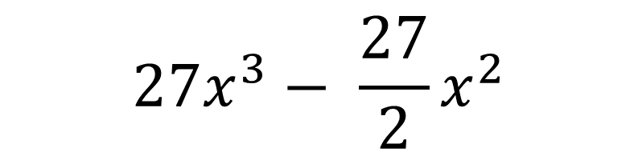
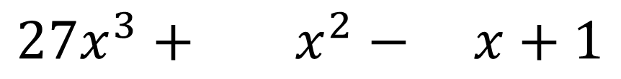

Giải
$$27x^{3}+ x^{2}− x+1$$
$$−2x+1$$
b)
_
$$27x^{3}− \frac{27}{2}x^{2}$$
$$\frac{−27}{2}x^{2}−\frac{29}{4}x−\frac{25}{8}$$
$${\frac{29}{2}x}^{2}− x+1$$
_
$${\frac{29}{2}x}^{2}−\frac{29}{4}x$$
$$\frac{25}{4}x+1$$
_
$$\frac{29}{4}x−\frac{25}{8}$$
$$\frac{33}{8}$$

Slide 11
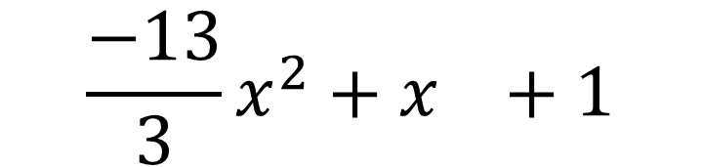


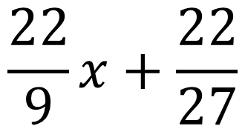
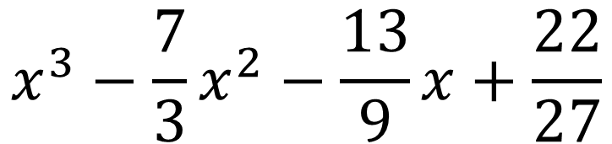
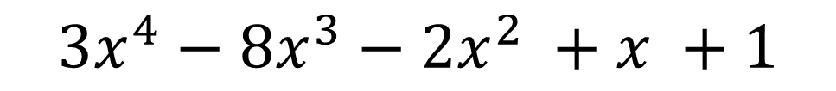
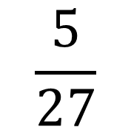

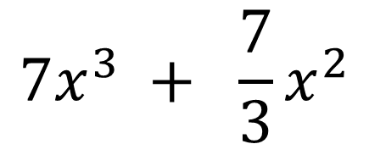


d)
$$3x^{4}−8x^{3}−2x^{2} +x +1$$
$$3x+1$$
_
$$3x^{4}+ x^{3}$$
$$x^{3}−\frac{7}{3}x^{2}−\frac{13}{9}x+\frac{22}{27}$$
$$7x^{3} − 2x^{2}+x +1$$
_
$$7x^{3} + \frac{7}{3}x^{2}$$
$${\frac{−13}{3}x}^{2}+x +1$$
_
$${\frac{−13}{3}x}^{2}−\frac{13}{9}x$$
$$\frac{22}{9}x +1$$
_
$$\frac{22}{9}x+\frac{22}{27}$$
$$\frac{5}{27}$$

Slide 12



BÀI TẬP TRẮC NGHIỆM
$$\left(\frac{3}{4}x^{3}\right):\left(\frac{−1}{2}x^{2}\right)$$
Câu 1. Tính
A. $\frac{−3}{2}x$ B. $\frac{3}{2}x$
C. $\frac{3}{4}x$ D. $\frac{−3}{4}x$

Slide 13


BÀI TẬP TRẮC NGHIỆM
$$(x^{3}−3x^{2}+6x):\left(\frac{−1}{3}x\right)$$
Câu 2. Tính
A. $3x^{2} + 9x – 18$ B. $–3x^{2} + 9x – 18$
C. $\frac{−1}{3}x^{2} + 9x – 18$ D. $\frac{−1}{3}x^{2}− 9x – 18$

Slide 14

BÀI TẬP TRẮC NGHIỆM
Câu 3. Rút gọn đa thức
$$Q(x)=3\left(\frac{2x}{3}−1\right)+\left(15x^{2}−10x\right):(−5x)−(3x−1)$$
A. 4x B. 4x -4
C. -4x – 4 D. -4x

Slide 15

BÀI TẬP TRẮC NGHIỆM
Câu 4. Tính $(3x^{3} – 7x^{2} + 4x – 4) : \left(x – 2\right)$
A. $3x^{2} −x – 18$ B. $3x^{2} −x+18$
C. $−3x^{2} −x – 2$ D. $3x^{2} −x+2$

Slide 16
BÀI TẬP TRẮC NGHIỆM
Câu 5. Số dư của phép chia đa thức $4x^{4} – 2x^{2} + 7$ cho $x+3$
A. 313 B. 3x
C. 21x D. 21

Slide 17





BÀI TẬP THÊM
Câu 1. Tính: a) $\left(75x^{5}\right):\left(3x^{3}\right)$ b) $\left(−\frac{5}{2}x^{4}\right):\left(\frac{1}{2}x\right)$ c) $\left(−9x^{3}\right):\left(−\frac{2}{5}x^{2}\right)$ d) $\left(8x^{n+2}\right):\left(3x^{4}\right)(n∈ℕ,n≥2)$.
Giải
a) $\left(75x^{5}\right):\left(3x^{3}\right) =\left(75:3\right)⋅\left(x^{5}:x^{3}\right)$
$=25,x^{5−3}=25x^{2}$
b)
$$\left(−\frac{5}{2}x^{4}\right):\left(\frac{1}{2}x\right) =\left[\left(−\frac{5}{2}\right):\frac{1}{2}\right]⋅\left(x^{4}:x\right)$$
$$=−5x^{4−1}=−5x^{3}$$

Slide 18


BÀI TẬP THÊM
Câu 1. Tính: a) $\left(75x^{5}\right):\left(3x^{3}\right)$ b) $\left(−\frac{5}{2}x^{4}\right):\left(\frac{1}{2}x\right)$ c) $\left(−9x^{3}\right):\left(−\frac{2}{5}x^{2}\right)$ d) $\left(8x^{n+2}\right):\left(3x^{4}\right)(n∈ℕ,n≥2)$.
Giải
$$\left(−9x^{3}\right):\left(−\frac{2}{5}x^{2}\right)=\left[(−9):\left(−\frac{2}{5}\right)\right]⋅\left(x^{3}:x^{2}\right)$$
$$=\frac{45}{2}x$$
c)
$$\left(8x^{n+2}\right):\left(3x^{4}\right)=\frac{8}{3}⋅\left(x^{n+2}:x^{4}\right)$$
$$=\frac{8}{3}x^{n+2−4}=\frac{8}{3}x^{n−2}$$
d)

Slide 19




BÀI TẬP THÊM
Câu 2. Tính: a) $\left(x^{3}+27\right):\left(x^{2}−3x+9\right)$ b) $\left(2x^{2}−6x+5\right):(x+3)$.
Giải
a)

Slide 20

BÀI TẬP THÊM
Câu 2. Tính: a) $\left(x^{3}+27\right):\left(x^{2}−3x+9\right)$ b) $\left(2x^{2}−6x+5\right):(x+3)$.
Giải
b)

Slide 21
VẬN DỤNG

Slide 22


Bài 5
Một công ty sau khi tăng giá 30 nghìn đồng mỗi sản phẩm so với giá ban đầu là $2x$ (nghìn đồng) thì có doanh thu là $6x^{2}+170x+1200$ (nghìn đồng). Tính số sản phẩm mà công ty đó đã bán được theo $x$.
Giải
Giá sản phẩm sau khi đã tăng giá là $2x + 30$ (nghìn đồng).
Khi đó số sản phẩm mà công ty bán được là thương trong phép chia $6x^{2} + 170x + 1200$cho $2x + 30.$
Thực hiện phép tính ta được:
$$(6x^{2}+170x+1200):\left(2x+30\right)=3x+40$$
Vậy số sản phẩm mà công ty đó đã bán được là $3x + 40$ sản phẩm.

Slide 23



Bài 6
Một hình hộp chữ nhật có thể tích là $x^{3}+6x^{2}+11x+6 \left({cm}^{3}\right)$. Biết đáy là hình chữ nhật có các kích thước là $x+1 (cm)$ và $x+2 (cm)$. Tính chiều cao của hình hôp chữ nhật đó theo $x$.
Giải
Diện tích đáy của hình hộp chữ nhật là:
$$\left(x + 1\right)\left(x + 2\right) = x . x + x . 2 + 1 . x + 1 . 2$$
$= x^{2} + 2x + x + 2$
$= x^{2} + 3x + 2 (cm^{2}).$

Slide 24


Giải
Chiều cao của hình hộp chữ nhật là thương trong phép chia thể tích hình hộp chữ nhật cho diện tích đáy của hình hộp chữ nhật đó.
Thực hiện phép tính ta được:
$$\left(x^{3}+6x^{2}+11x+6\right):\left(x^{2}+3x+2\right)=x+3$$
Vậy chiều cao của hình hộp chữ nhật đó là $x + 3$cm.

Slide 25

HƯỚNG DẪN VỀ NHÀ
Chuẩn bị bài mới
“Bài tập
cuối chương VI”
* Ghi nhớ
kiến thức trong bài.
* Hoàn thành các bài tập trong SBT.

Slide 26



CẢM ƠN CÁC EM
ĐÃ CHÚ Ý LẮNG NGHE!

